Slide 1

COMO HICE STEMTRIVIAL CON ANGULAR CLI
AZAHARA FERNANDEZ GUIZAN

Slide 2
INSTALACIÓN Y PRIMEROS PASOS

Slide 3
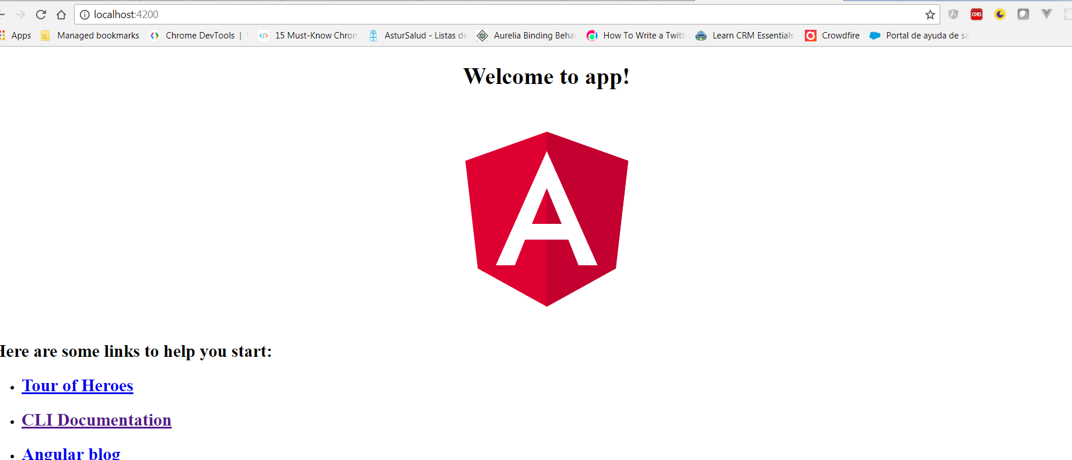
Instalación y preparación del entorno
Paso 1. Instalar Angular cli
Paso 2. Generar un nuevo proyecto
Paso 3. Lanzar el proyecto
Paso 4. Ver la aplicación por defecto en: localhost:4200

Slide 4
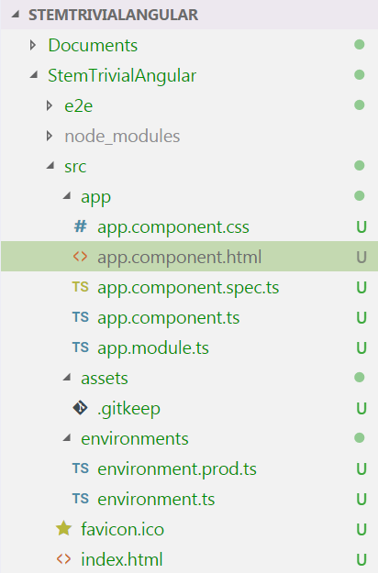
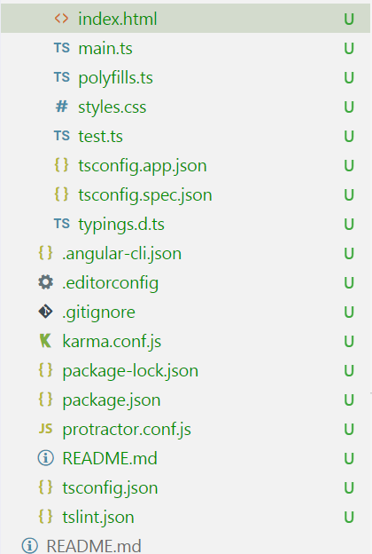
Estructura del proyecto
Directorio e2e → archivos de configuración.
Directorio node_modules → dependencias.
Directorio src → donde trabajamos:
app →componentes, nuestro código: css, html y ts.
assets
enviroments → configuraciones y variables de entorno.
favicon.ico → archivo icono del proyecto.
index.html →> el archivo inincial.
main.ts → configuraciones globales del proyecto.
angular-cli.json → estructura y descripción del proyecto.
editorconfig → configuracion y codificación del editor de texto.
gitignore → que se ignora al hacer commit.
karma.conf.js → configuraciones para pruebas unitarias.
package.json→ dependencias y paquetes.
protactor.conf.js→ configuraciones e2e y jasmine.
tsconfig.json → configuraciones para la compilación de los archivos .ts.
tslint.json → características de compilación de archivos ts.

Slide 5
Pantalla inicio

Slide 6


Slide 7
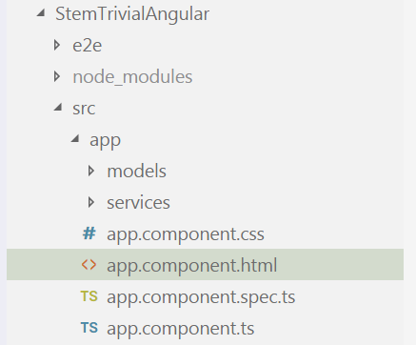
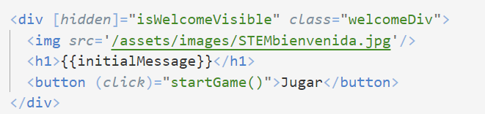
Vista – app.component.html

Slide 8

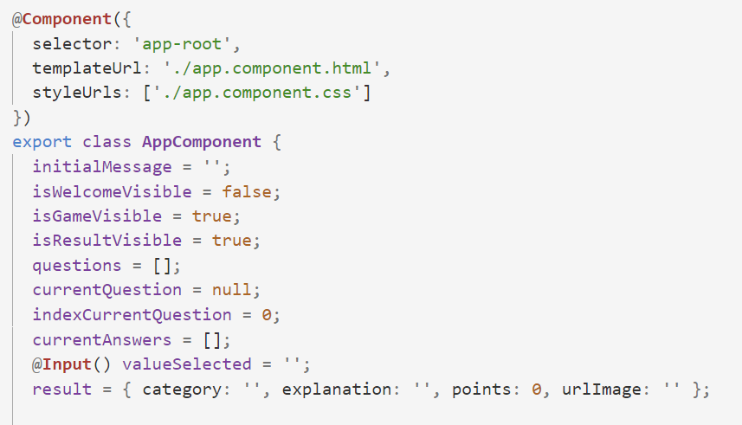
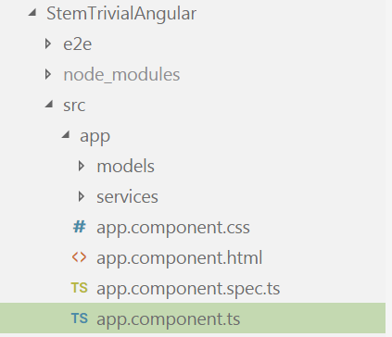
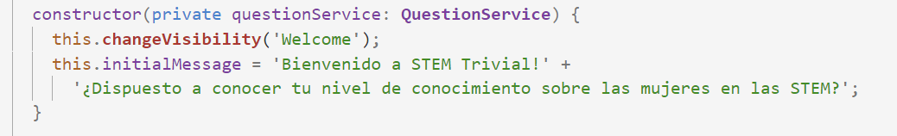
Tenemos los imports necesarios
Lógica – app.component.ts
Declaramos los atributos
Inicializamos con el mensaje y el div a mostrar y además inicializamos el Service

Slide 9
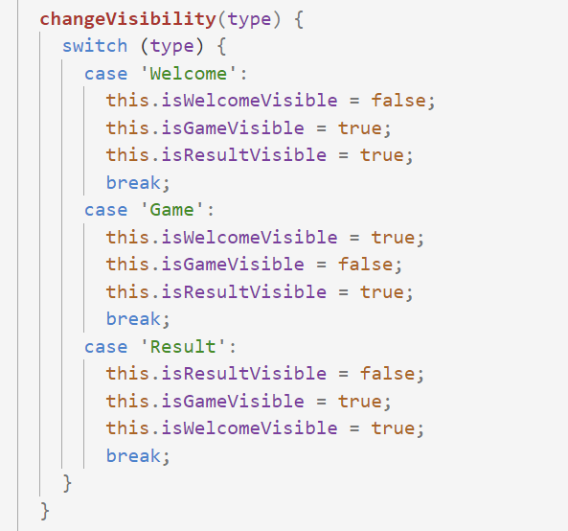
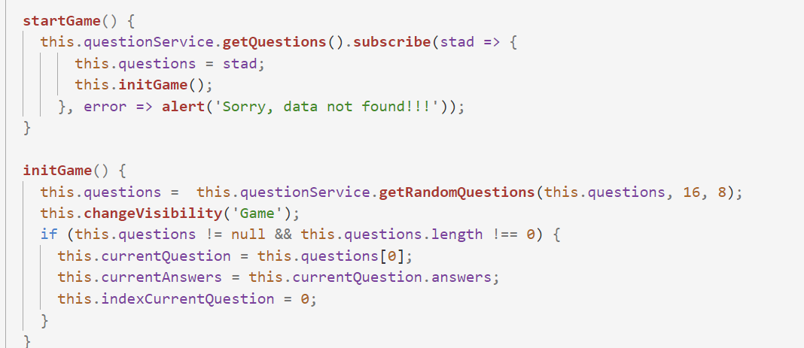
En este método centralizo la lógica de mostrar un div u otro
Lógica – app.component.ts
En este método centralizo la lógica de mostrar un div u otro
Seleccionamos preguntas random y cargamos los datos para la siguiente pantalla

Slide 10
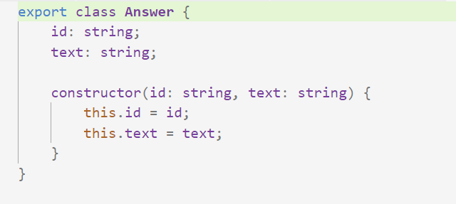
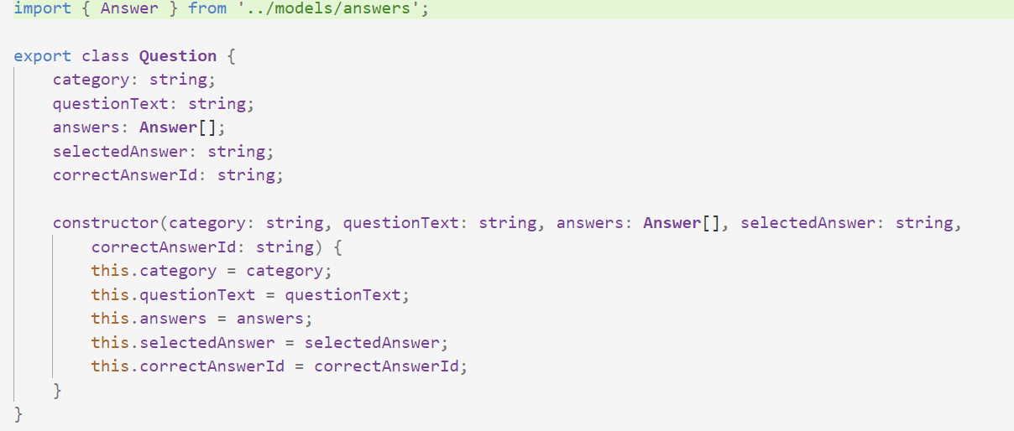
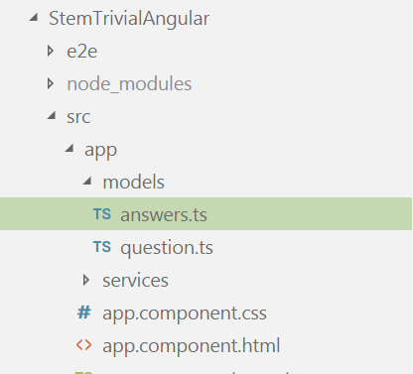
Lógica – Models

Slide 11
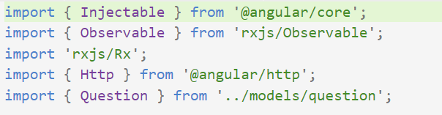
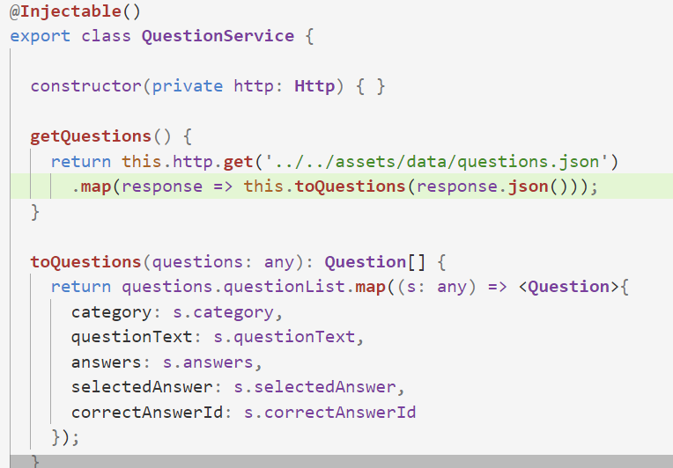
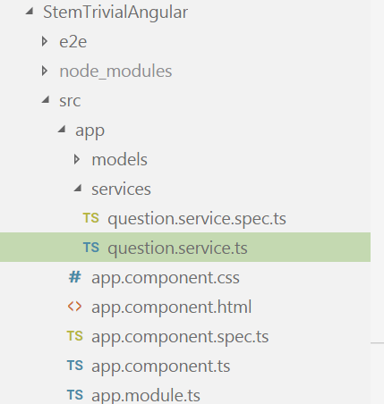
Tenemos los imports necesarios
Lógica – Service
Añadimos el @Injectable
Para leer las preguntas de un json se usa un http.get(ruta local) y un map
Se mapean las distintas propiedades

Slide 12
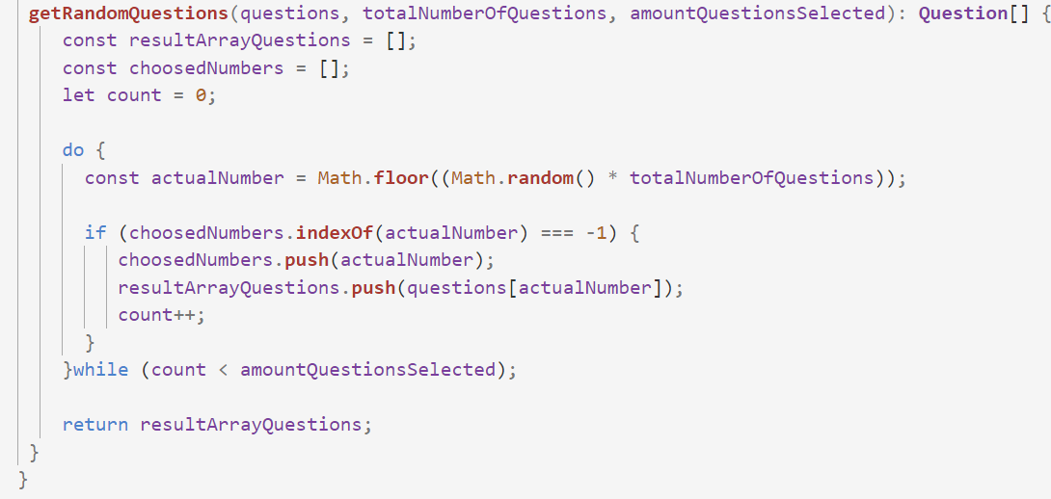
Lógica – Service
Tenemos el método de seleccionar las preguntas de forma random.

Slide 13
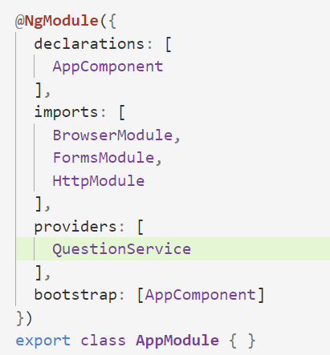
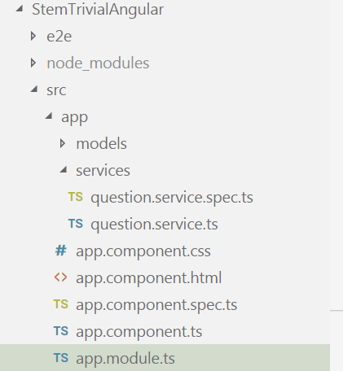
Comprobamos que esté importado el service.
Configuración – app.module.ts
Y que también esté añadido como provider.

Slide 14
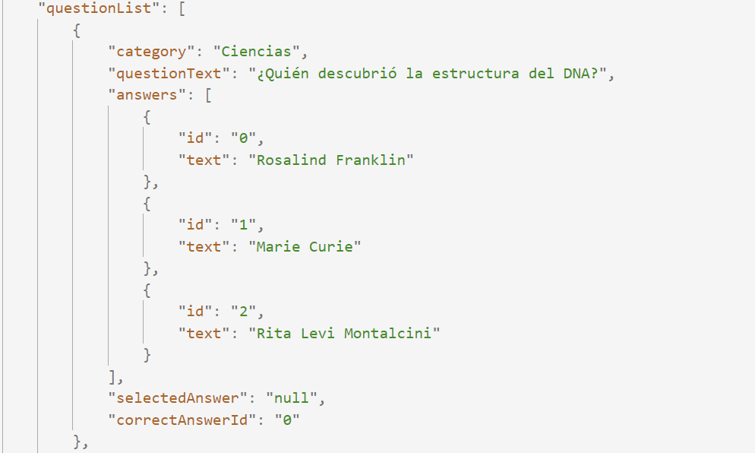
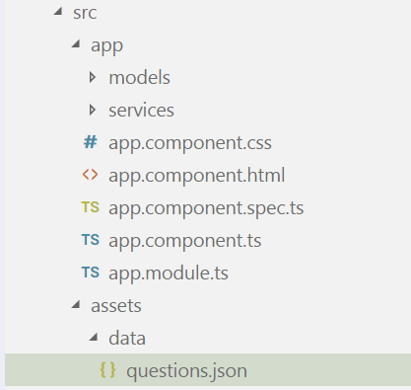
Data –
json en assests

Slide 15
Pantalla juego

Slide 16
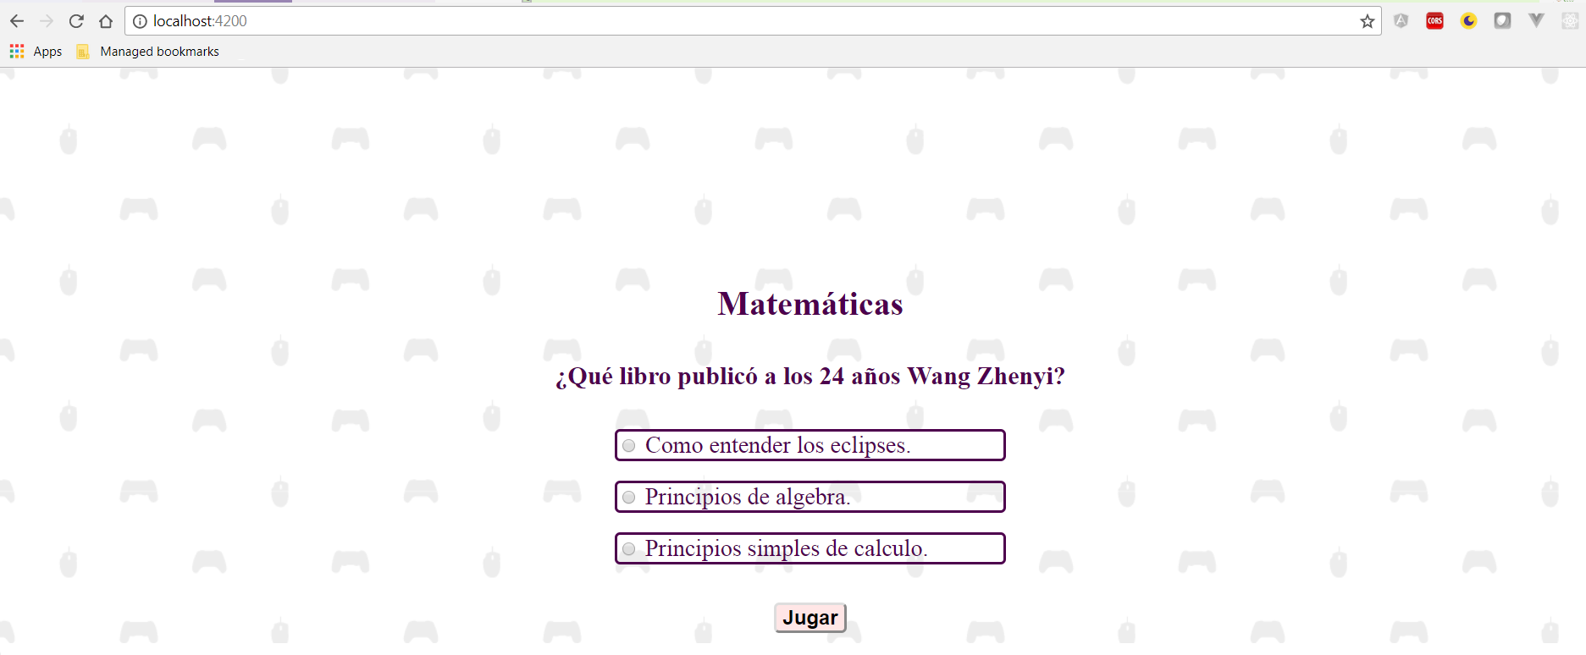

Slide 17
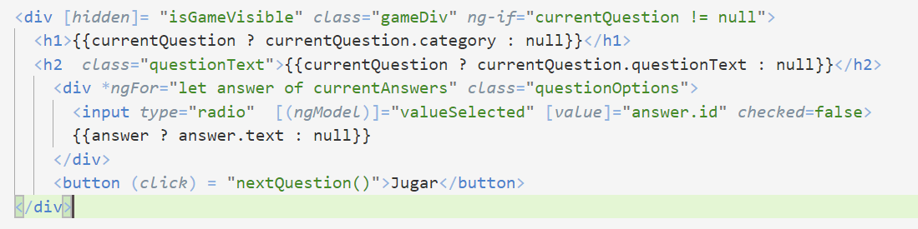
Vista – app.component.html

Slide 18
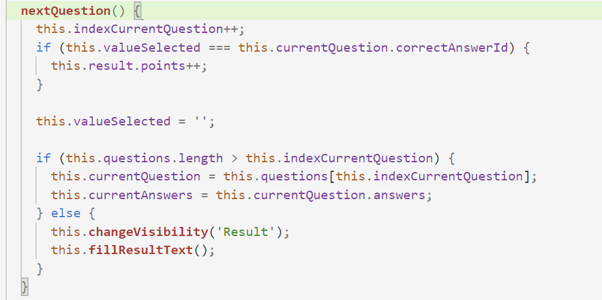
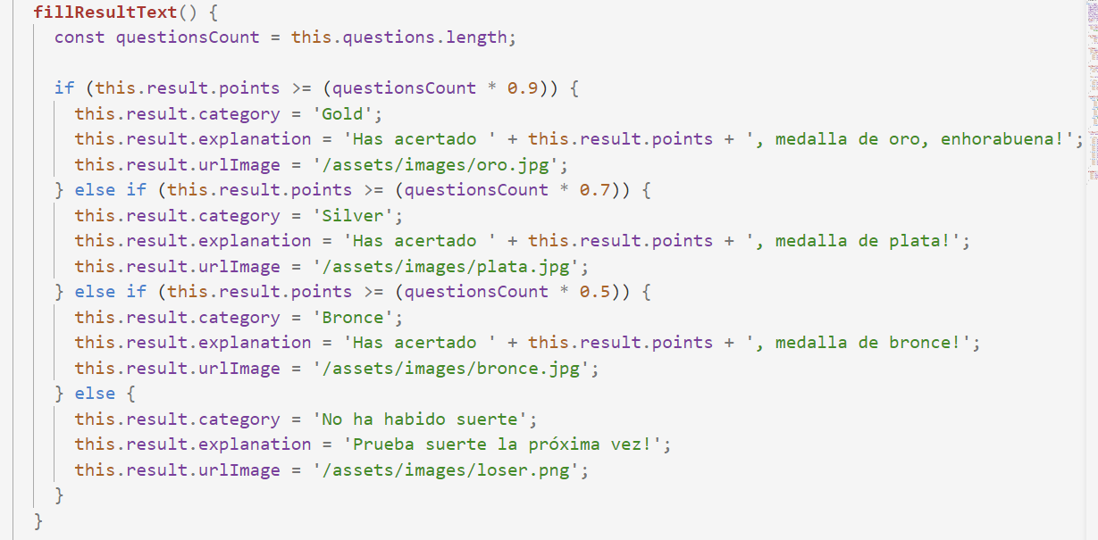
Verificamos si la pregunta está bien contestada y si hay mas preguntamos mostramos la siguiente
Lógica – app.component.ts
Calculamos el mensaje a mostrar y la imagen

Slide 19
Pantalla resultado

Slide 20
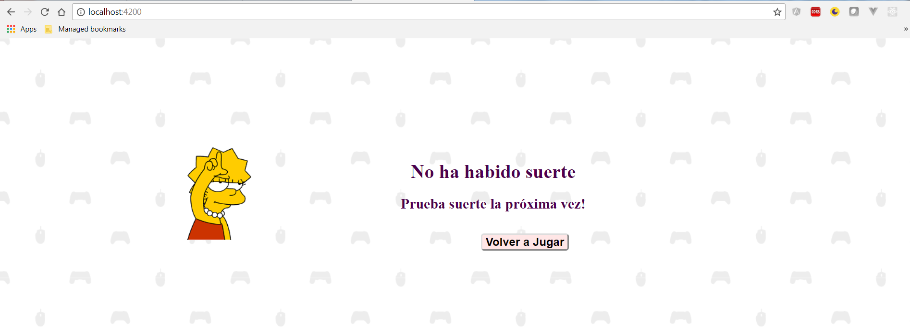

Slide 21
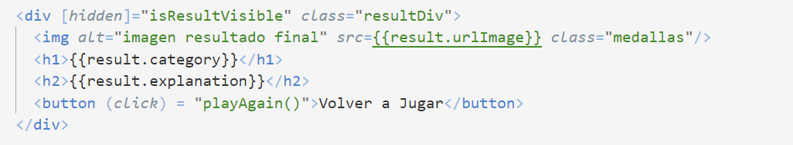
Vista – app.component.html

Slide 22
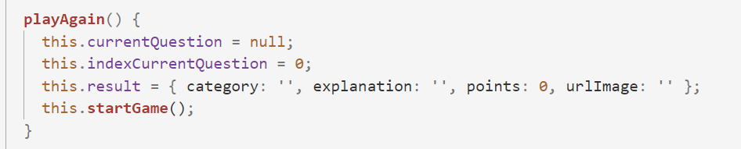
Lógica – app.component.ts
Reseteamos las variables y se vuelve a comenzar el juego

